Slide 1
Recogiendo Galletas
INTEGRANTES:
EUGENIO CONDORI
BRAYAN ALEJANDRO
RONALD SALGALDO MAMANI
CALEF HILARI HUCHANI
MATERIA:INF-143
AÑO:2023

Slide 2
RECOGIENDO GALLETAS
Historia
Kuko es un gato y busca galletas para dárselo a su dueña Nia ya que Nia se encuentra con problemas finacieros y kuko se mete a las casas para poder conseguir las galletas

Slide 3

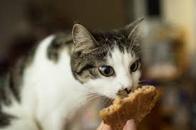
En que consiste?
El juego consiste en que el gato busca las galletas y al conseguir todas las galletas antes de que se acabe el tiempo.

Slide 4
PIEZAS
En el juego se encuentra piezas estos siendo
Bloques
Galletas
Personaje
Ventana
Puerta

Slide 5
COLISIONES
Def colision_cookie
Def verifica_piezas_bloque
Def abrir_cerrar_puertas
Def colision_ventana

